Slide 1
Rotmianto Mohamad, A.Md, S.Kom
Kreator e-Class & Leader of Team e-DDC

Slide 2
Team e-DDC
Electronic Classification

Slide 3
Team e-DDC
Visi Misi Tujuan Team e-DDC
Membantu sesama pustakawan dan/atau pegiat perpustakaan,
Mengingatkan kembali bahwa ilmu klasifikasi adalah fundamental,
Mengejawantahkan makna literasi,
“Memprovokasi” rekan seprofesi yang senasib-sepenanggungan,
Mengamalkan keilmuan.

Slide 4
Team e-DDC
Electronic Classification
e-Class (baca: “Ikhlas”)
Aplikasi bebas berbayar (freeware) untuk membantu pustakawan dan/atau pegiat perpustakaan menentukan nomor klasifikasi berbasis DDC
Motto e-Class: “everyone can classify”

Slide 5
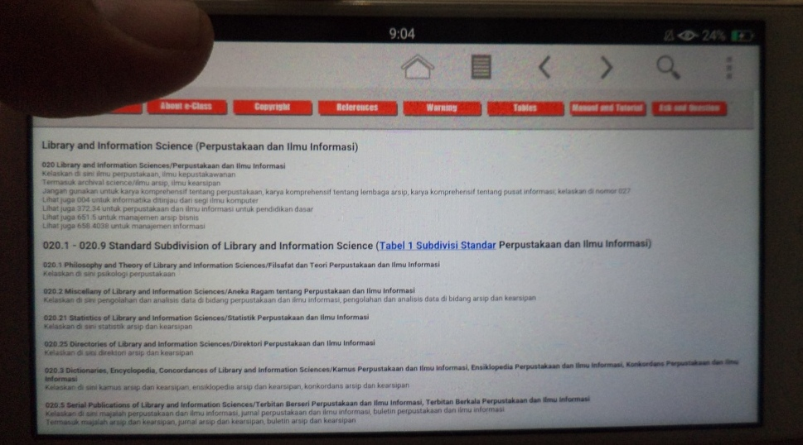
Team e-DDC
e-Class Mobile
Electronic Classification for Android

Slide 6
Team e-DDC
The DDC Game & Understanding DDC

Slide 7
Team e-DDC
The DDC Game
Skema Klasifikasi Dewey (DDC) yang disajikan dalam format novel bergenre fiksi sains
Tujuannya bukan hanya pustakawan, namun juga masyarakat umum agar (lebih) mengenal DDC
Pembaca akan dibawa ke Perang Berlin, tragedi Titanic, zaman Nuh, dan Civil War di AS. Juga diperkenalkan Teori Relativitas, Teori Darwin, sampai Teori Big Bang

Slide 8
Team e-DDC
Understanding DDC
Menjelaskan tentang teori, praktek, dan aplikasi Skema Klasifikasi Dewey (DDC) meliputi sejarah DDC, prinsip dasar, membangun nomor klasifikasi, teori option, klasifikasi Islam, dan sebagainya disampaikan dengan gaya bahasa yang mudah dicerna

Slide 9
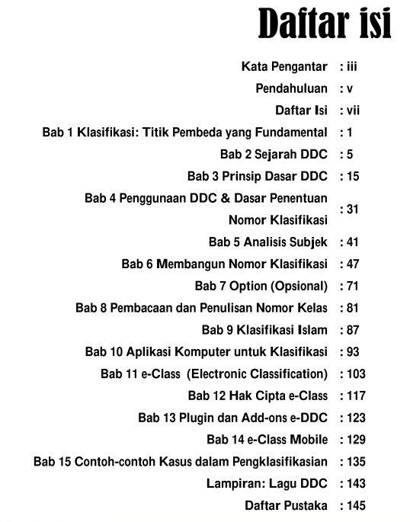
Team e-DDC

Slide 10
Team e-DDC
FAQ: Hak Cipta e-Class (1)
Pertama, bukan untuk tujuan komersial:
Merujuk pada Undang-Undang Republik Indonesia No. 28 Tahun 2014 (yang merupakan pembaharuan dari Undang-Undang No. 19 Tahun 2002) tentang Hak Cipta dalam Bab III Paragraf 4 tentang Pembatasan Perlindungan Pasal 26 serta Bab VI Pasal 44 di mana pada intinya menyatakan bahwa penggunaan ciptaan pihak lain untuk keperluan pendidikan, penelitian, dan semacamnya selama bukan untuk tujuan komersial dan dengan mencantumkan sumbernya secara lengkap, tidak dianggap bertentangan dengan Undang-Undang. Mengingat prinsip pembuatan maupun penyebaran freeware e-Class adalah bukan untuk tujuan komersial melainkan semata-mata untuk membantu pustakawan, pengajar/mahasiswa ilmu perpustakaan, dan/atau siapapun yang bergiat di bidang perpustakaan di Indonesia agar lebih mudah menentukan nomor klasifikasi berbasis DDC, di mana tidak dapat dipungkiri sampai saat ini banyak pustakawan dan/atau pegiat perpustakaan yang dikarenakan berbagai macam faktor masih mengalami kesulitan dalam menggunakan, mendapatkan, membeli, melanggan, maupun mengakses produk-produk resmi keluaran OCLC seperti pedoman klasifikasi DDC asli (DDC cetak versi lengkap), Dewey for Windows, dan WebDewey.

Slide 11
Team e-DDC
FAQ: Hak Cipta e-Class (2)
Kedua, telah dilakukan proses adaptasi:
Konten yang terdapat dalam freeware e-Class tidak begitu saja mengutip semua nomor klasifikasi yang terdapat dalam DDC, melainkan telah dilakukan proses adaptasi seperlunya agar sesuai dengan penggunaan untuk semua jenis perpustakaan di Indonesia. Sebagai catatan, proses adaptasi tersebut dilakukan secermat mungkin dengan tetap berpegang pada kaidah pengklasifikasian DDC yang semestinya. Dan sebagaimana tersebut pada poin pertama di mana perpustakaan dan ilmu perpustakaan merupakan bagian integral dari dunia pendidikan dan pelatihan yang notabene bukan untuk tujuan komersial, maka penggunaan freeware e-Class secara non komersial di perpustakaan tidak dianggap bertentangan dengan Undang-Undang. Namun demikian tetap direkomendasikan untuk menggunakan produk resmi OCLC seperti DDC cetak versi lengkap, Dewey for Windows, maupun WebDewey demi keabsahan penomoran.

Slide 12
Team e-DDC
e-Class “everyone can classify”
Made in Jawa Timur

Slide 13
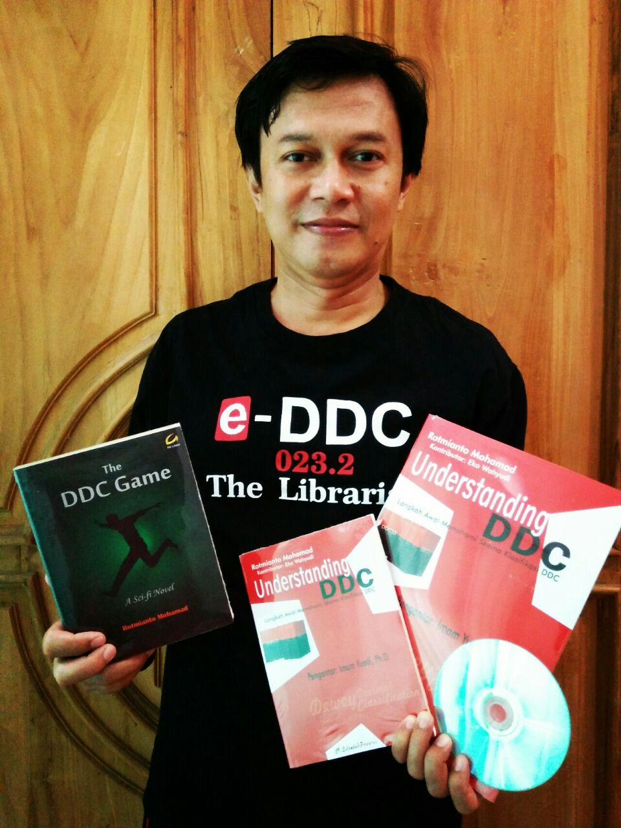
Team e-DDC
Contact Person
FB: Rotmianto Mohamad
FB Group: e-DDC
HP/WA: 085736910753
Email: rotmiantomohamad@gmail.com

